Slide 1

第 6章平面向量及其应用
6.3.4 平面向量数乘运算的坐标表示

Slide 2
学习目标
1.掌握平面向量数乘运算的坐标表示.
2.理解用坐标表示的平面向量共线的条件.
3.能根据平面向量的坐标，判断向量是否共线.

Slide 3
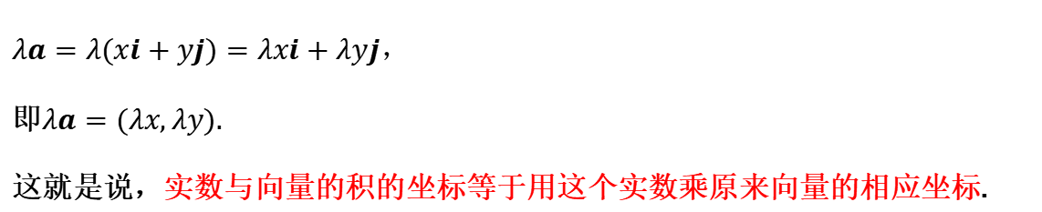
思考1：已知$a=(x,y)$，你能得出$λa$的坐标吗？
$λa=λ(xi+yj)=λxi+λyj，$
即$λa=(λx,λy).$
这就是说，实数与向量的积的坐标等于用这个实数乘原来向量的相应坐标.

Slide 4
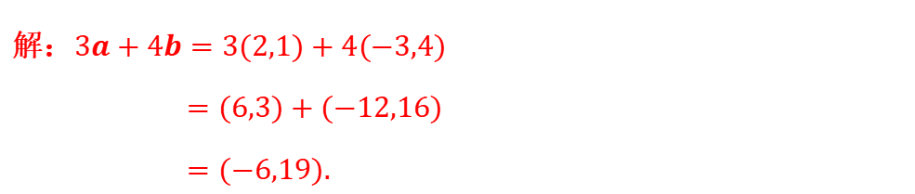
例6.已知$a=(2,1)，b=(−3,4)，$求$3a+4b$的坐标.
解：$3a+4b=3(2,1)+4(−3,4)$
$=(6,3)+(−12,16)$
$=(−6,19).$

Slide 5
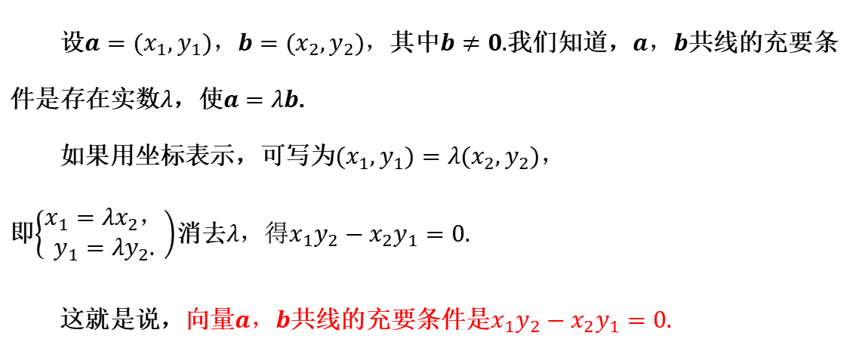
思考2：如何用坐标表示两个向量共线的条件？
设$a=(x_{1},y_{1})，b=(x_{2},y_{2})，$其中$b≠0.$我们知道，$a，b$共线的充要条件是存在实数$λ$，使$a=λb$.
如果用坐标表示，可写为$(x_{1},y_{1})=λ(x_{2},y_{2})，$
即$\left\{\begin{aligned}x_{1}=λx_{2}， \\ y_{1}=λy_{2}.\end{aligned}\right)$消去$λ$，得$x_{1}y_{2}−x_{2}y_{1}=0$.
这就是说，向量$a，b$共线的充要条件是$x_{1}y_{2}−x_{2}y_{1}=0$.

Slide 6
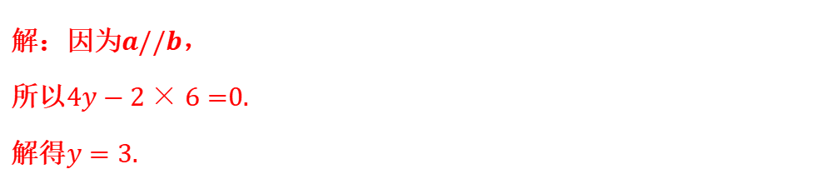
例7.已知$a=(4,2)，b=(6,y)，$且$a//b$，求$y$.
解：因为$a//b$，
所以$4y−2×6=$0.
解得$y=3.$

Slide 7
例8 已知 ，判断A, B, C三点之间的位置关系 .
y
C •
B •
O
x
A •

Slide 8
例9 设P是线段 P₁P₂ 上的一点，点 P₁, P₂的坐标分别是(x₁, y₁), (x₂, y₂).
(1) 当P是线段 P₁P₂ 的中点时，求点P的坐标；
(2) 当P是线段 P₁P₂ 的一个三等分点时，求点P的坐标；
y
P₂
解：(1) 当P是线段 P₁P₂ 的中点时，
P
P₁
O
x
中点坐标公式：
若点P₁, P₂的坐标分别是(x₁, y₁), (x₂, y₂)，线段 P₁P₂ 的中点P的坐标为 (x, y)，则有

Slide 9
例9 设P是线段 P₁P₂ 上的一点，点 P₁, P₂的坐标分别是(x₁, y₁), (x₂, y₂).
(1) 当P是线段 P₁P₂ 的中点时，求点P的坐标；
(2) 当P是线段 P₁P₂ 的一个三等分点时，求点P的坐标；
y
y
P₂
解：
P₂
P
P
P₁
P₁
O
x
O
x
解得点P的坐标为
解得点P的坐标为

Slide 10
探究 如图示，线段 的端点 的坐标分别是 ， ，点 P 是直线 上的一点. 当 时，点 P 的坐标是什么？
y
P₂
P
P₁
O
x
定比分点坐标公式：已知线段 的端点 的坐标分别是 ， ，点 P 是直线 上的一点. 若 ，则点 P 的坐标(x,y)满足

Slide 11

课堂练习

Slide 12
1. 若A(-2,-3), B(2,2), C(-1,3), D(-7,-4.5), 则 与 是否共线？

Slide 13
2. 求线段AB的中点坐标：

Slide 14
3. 已知点O(0,0)，向量 点P是线段AB的三等分，求点P的坐标.

Slide 15
课堂小结:
向量平行(共线)等价条件的两种形式：

